Slide 1
DIAGRAMACIÓN DE CASOS DE USO
PRY1111

Slide 2
MODELAR
Un modelo es una colección de imágenes y texto que representa algo.
Por ejemplo, para la construcción de una vivienda, el plano sería el modelo representativo de esta vivienda.
En ingeniería de software buscamos como representar o abstraer gráficamente para visualizar, especificar, construir y documentar un sistema.

Slide 3
VENTAJAS DE MODELAR
Al modelar los requerimientos funcionales de un proyecto informático, se obtienen algunas ventajas en comparación de mostrar el código de nuestro software. Alguna de estas ventajas son:
Económico
Flexible
Rápido

Slide 4
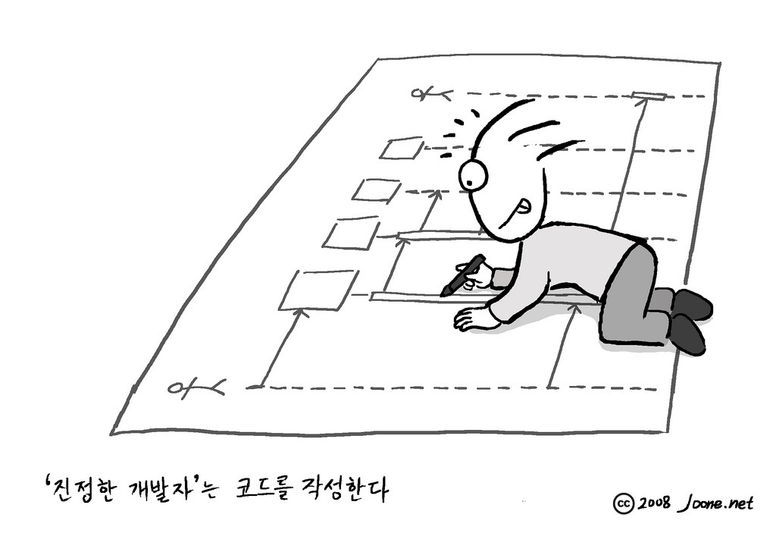
ESTÁNDAR UML
Si quisiéramos graficar o modelar las etapas y funciones que comprende el desarrollo de un Software, podríamos realizarlo de acuerdo a nuestros conocimientos, utilizando nuestra propia simbología.
El inconveniente es que, como mencionamos anteriormente, estos diagramas deben ser fáciles de interpretar
Es por ello, que se utiliza un Lenguaje de Modelamiento Unificado denominado UML.

Slide 5
UML CASOS DE USO
Dentro del UML podemos encontrar distintos diagramas, para distintas funcionalidades de un sistema.
Entre estos modelos, tenemos los Casos de Uso.
Los casos de uso deben poseer una simbología estandarizada para que sean entendibles por cualquiera que observe el resultado del modelo

Slide 6
CASOS DE USO

Slide 7
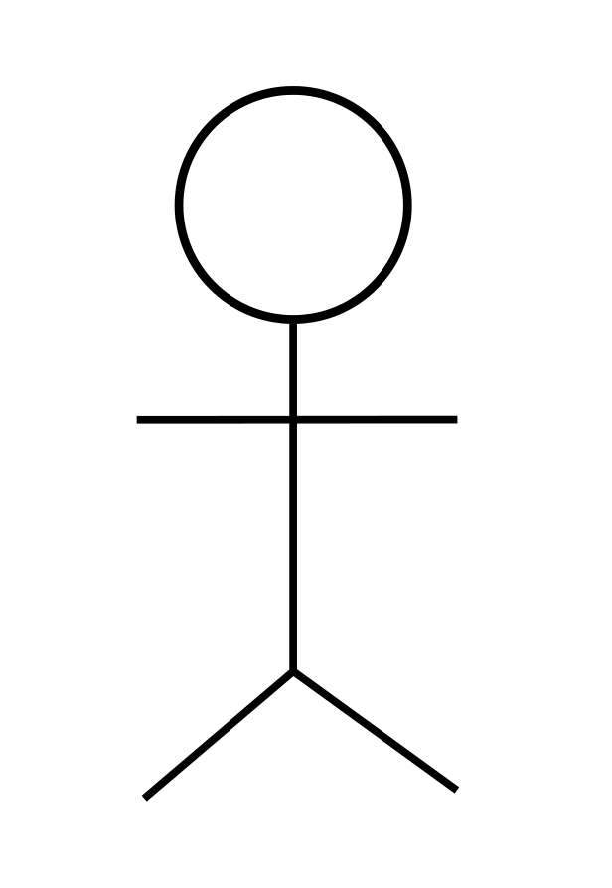
SIMBOLOGÍA
Secuencia de interacciones que se desarrollarán entre un sistema y sus actores, en respuesta a un evento que inicia un actor principal sobre el propio sistema.
Los diagramas de casos de uso sirven para especificar la comunicación y el comportamiento de un sistema mediante su interacción con los usuarios y/u otros sistemas.
Es un diagrama que muestra la relación entre los actores y los casos de uso en un sistema.
Sistema
Caso de Uso
Conector
<<Anotación>>
Actor
Caso de Uso

Slide 8
ACTOR
Los actores pueden ser personas o cosas. Son entidades que demandan una funcionalidad al sistema.

Slide 9
CONECTOR
Los conectores nos sirven para indicar la manera en que los actores están asociados con los casos de uso. Los conectores igual sirven para realizar uniones entre casos de uso. Pueden tener anotaciones que suministran incluso más información.
Asociación
Se usa para mostrar cuáles actores están relacionados con cuáles casos de uso
Dependencia
Es una forma muy particular de relación entre clases, en la cual una clase depende de otra, es decir, se instancia.
Generalización
Un caso de uso (subcaso) hereda el comportamiento y significado de otro.

Slide 10
CASO DE USO
Los casos de uso es la representación de la funcionalidad que se necesita.
Con este modelo, podemos observar cuales los actores que tienen relación con un caso de uso en particular.

Slide 11
EJEMPLO CASOS DE USO

Slide 12
CAJERO AUTOMÁTICO
Analicemos y modelemos de manera básica el funcionamiento de un cajero automático que permite el retiro y depósito de dinero
Cajero Automático
Retirar dinero
Para este caso tenemos un actor llamado Cliente banco y podemos observar que para este ejemplo el cliente puede retirar o depositar dinero y además consultar el saldo de cuenta
Consultar Saldo
Cliente_banco
Depositar dinero

Slide 13
CAJERO AUTOMÁTICO
Basado en el mismo ejemplo, se solicita que para el retiro y consulta de saldo es necesario ingresar el RUT y contraseña asignado por el banco
Cajero Automático
<<include>>
Retirar dinero
Login
<<include>>
Para este caso podemos observar una dependencia entre casos de uso debido a que para poder solicitar el retiro o consulta de saldo es estrictamente necesario que el cliente ingrese con su usuario y contraseña.
Consultar Saldo
Cliente_banco
Depositar dinero

Slide 14
CAJERO AUTOMÁTICO
Ahora, si nos basamos en el depósito, podemos mencionar que el cliente puede realizar su deposito en efectivo o cheque
Cajero Automático
<<include>>
Retirar dinero
Login
<<include>>
Consultar Saldo
En este caso se produce una generalización, debido a que el subcaso heredará el comportamiento y significado del caso de uso Depositar dinero.
Cliente_banco
Depositar dinero
Depositar efectivo
Depositar Cheque

Slide 15


REFERENCIAS
Casos Prácticos de UML, Celia Gutiérrez Cosío, Editorial Complutense, primera edición, 2011
Estos Libros están disponibles en la biblioteca DUOC y pueden ser vistos de manera digital
Manual de UML, Paul Kimmel, McGRAW-HILL Interamericana editores, 2008
Casos de Uso, Departamento de Computación FCEyN – UBA, Abril, 2016
http://www.vc.ehu.es/jiwotvim/ISOFT2008-2009/Recursos/DCU-CajeroAutomatico.pdf
UML, ejemplo sencillo sobre Modelado de un Proyecto
https://msdn.microsoft.com/es-es/library/bb972214.aspx#XSLTsection125121120120

Slide 16
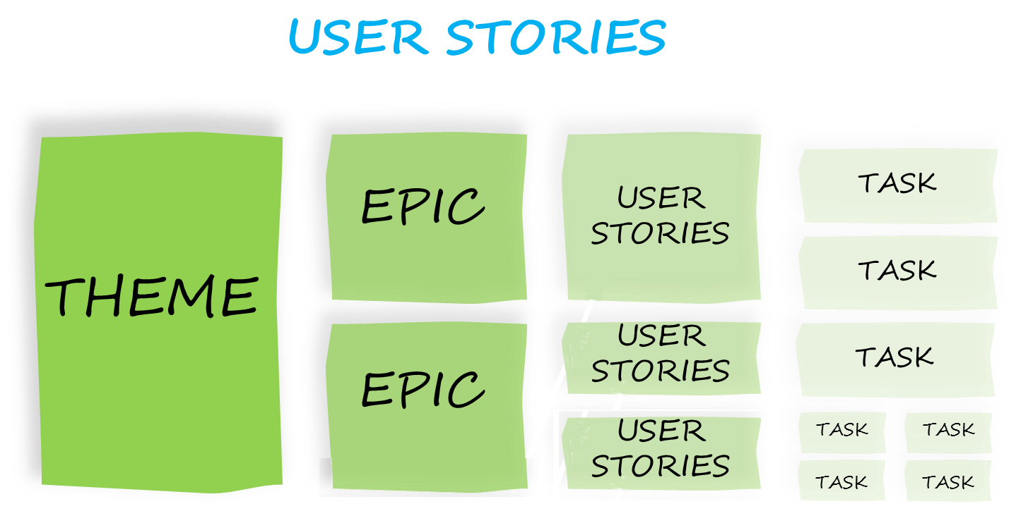
APLICANDO
CASOS DE USO
Lista de sitios que puedes utilizar para crear los casos de uso
Para reforzar, puedes ver un Tutorial de Casos de uso en video
https://yuml.me/
https://creately.com/
https://cacoo.com/
https://www.gliffy.com/
https://www.lucidchart.com/
El equivalente en agilidad se llama Historias de usuario y te invitamos a ver un video de Como crear historias de usuario en scrum

